Slide 1
Собери грибочки
для детей 3-4 лет

Slide 2
Инструкция к игре
Цель игры: развитие лексико-грамматической стороны речи через уточнение понятий «большой», «маленький».
Ход игры: вы предлагаете ребёнку рассортировать грибы.
Большие грибы необходимо переместить в ведро.
Маленькие грибы необходимо переместить в лукошко.
Необходимо нажимать на грибочки в соответствии с цифрами (от первого номера).
При сортировке нужно просить ребёнка говорить: Вот цифра один. Это большой гриб. Кладу его в ведро. И так далее.

Slide 3
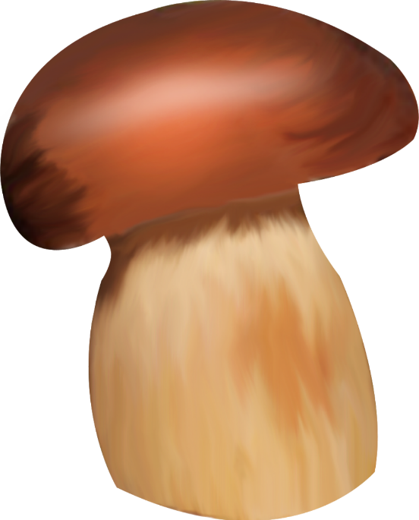
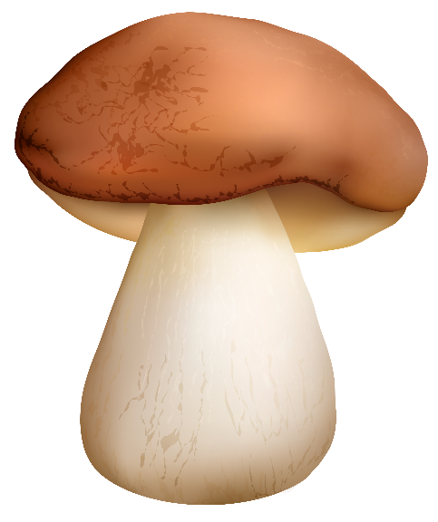
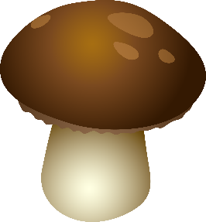
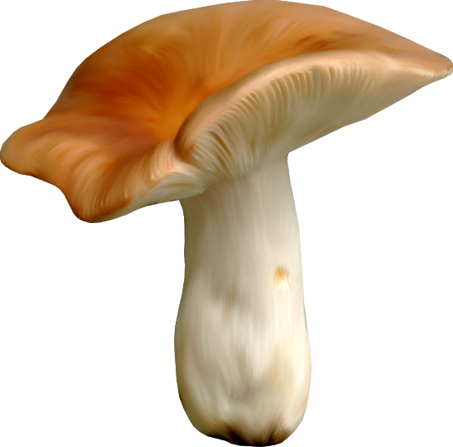
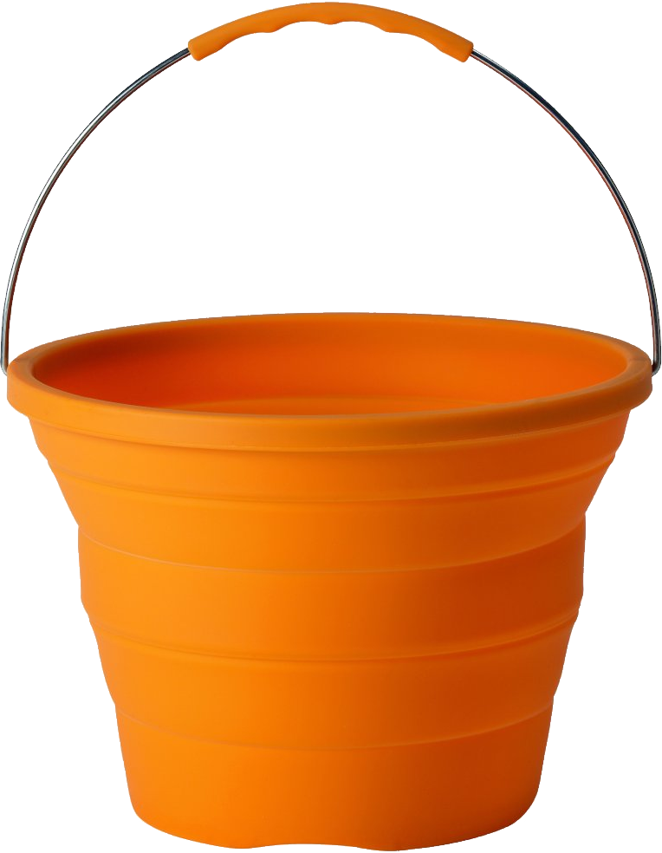
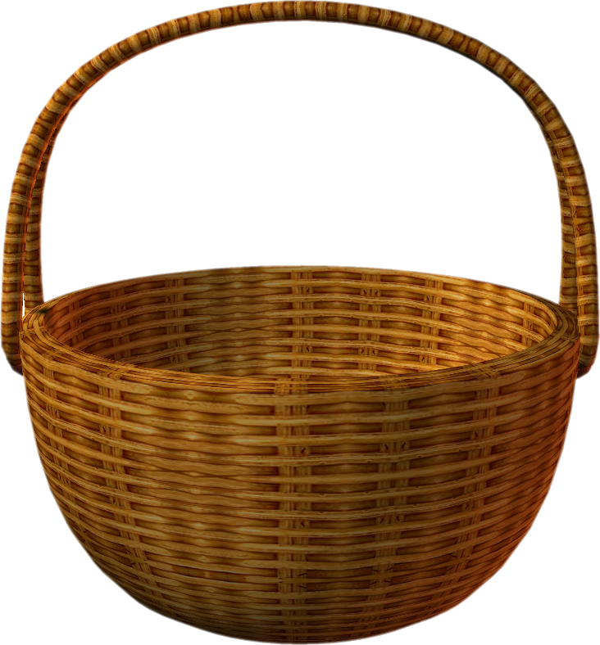
2
4
7
3
6
5
8
1

Slide 4
Авторы-разработчики
Учителя-логопеды МБДОУ № 186 г. Иркутска Акинина Мария Сергеевна Маслова Ольга Викторовна

